Slide 1
DEMO MuleSoft
Eduardo Mijares

Slide 2
Agenda
- Necesidad del cliente.
- Descripción general de la solución.
- Networking y principios de seguridad.
- Demo y QA

Slide 3
Necesidad del cliente
Reemplazar sus sistemas antiguos e instalar otros completamente nuevos.
Ofrecer nuevas experiencias rápidamente (Agiles).
Asegurar la seguridad y la privacidad.
Escalar de manera segura en situaciones de alto trafico.
Estar preparados para ofrecer servicios en nuevos canales y dispositivos.
Notes:
Una empresa minorista líder está iniciando una nueva iniciativa comercial para transformar digitalmente su organización con el fin de cumplir con los la demanda del mercado y respaldar sus iniciativas, programas y objetivos comerciales estratégicos. El CIO global tiene la responsabilidad de la programa general, y se ha creado un nuevo equipo multifuncional para definir la futura arquitectura del estado, identificar el solución e iniciar la primera ola de la implementación, que será implementada por un integrador de sistemas. Una línea específica de business (LoB) ha sido identificada como la primera unidad en adoptar la nueva solución debido a su imperativo estratégico, business impacto y complejidad. Se ha planteado un proyecto táctico como prueba de concepto. El proyecto es mostrar qué tan rápido se pueden construir aplicaciones móviles para respaldar la actividad promocional de solicitar información limitada. camisetas de la edición específicamente diseñadas para el 100 aniversario de la compañía. Con este fin, el requisito para esta reunión es para mostrar un método que permite que estas aplicaciones aún por construir accedan a los datos del inventario de las camisetas y soliciten una pide una de estas camisetas especiales. Una interfaz SOAP existente para los datos ya está disponible pero no se considera ágil suficiente o adecuado para los desarrolladores que crean aplicaciones móviles.
Finally, they understand the benefits of running services in the cloud, but they feel more comfortable hosting their applications
and services on their own data centre. One of the main concerns they have about it is security.

Slide 4
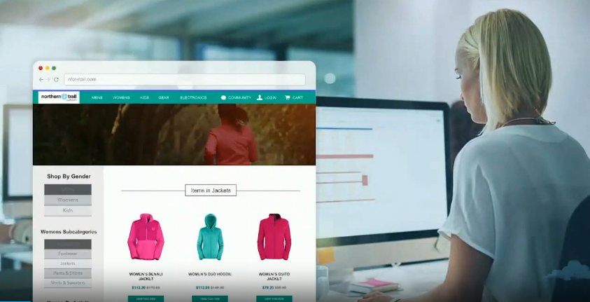

Slide 5
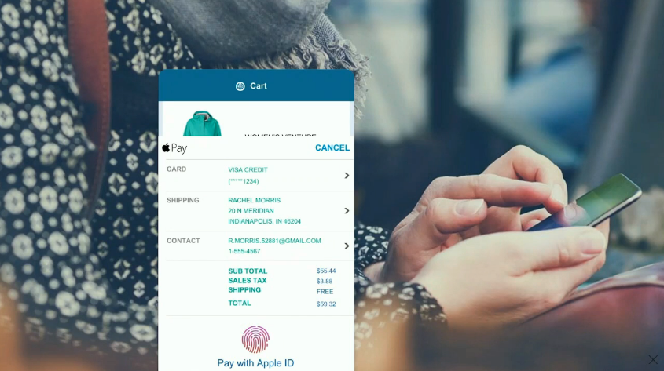

Slide 6
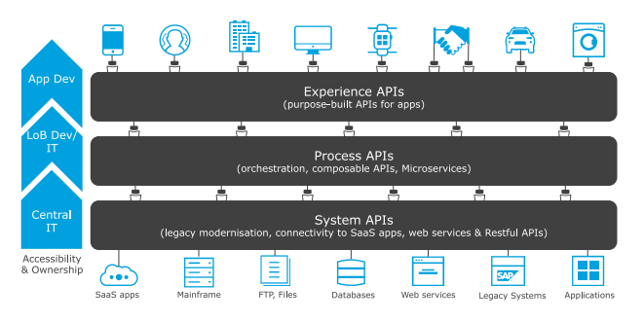
API-led Conectividad
Notes:
La conectividad dirigida por API es una forma metódica de conectar datos a aplicaciones a través de API reutilizables y útiles. Con este enfoque, las API están diseñadas y producidas para un propósito específico y desempeñan uno de estos roles dentro de capas API específicas: desbloquear datos de sistemas (API del sistema), componer datos en procesos (API de procesos) o brindar una experiencia (API de experiencia).
The APIs must be reusable and discoverable by the rest of the organization. By building and organizing your APIs this way, and then making them discoverable and available for the business to self-serve, API-led connectivity can make business composable––allowing teams throughout the business to compose, recompose, and adapt these APIs to address the changing needs of the business

Slide 7
Modernizar sistemas sin interrupciones.
Orquestación.
Transformación de datos.
Negociación Protocolos de transporte.
Mediación.
Non-functional consistency
Notes:
Orquestación: composición de varios componentes heredados detallados en un solo servicio compuesto de orden superior. Esto se puede hacer para lograr la granularidad adecuada de los servicios y promover la reutilización y la capacidad de administración. • Transformación de datos: transformación entre formatos de sistemas heredados y formatos de datos basados ​​en estándares. Los ejemplos incluyen la transformación entre formatos CSV, COBOL copybook o EDI a SOAP/XML, REST o JSON. • Negociación de protocolo de transporte: negociación de protocolo de transporte entre transportes heredados, como aplicaciones basadas en archivos, FTP, correo electrónico tradicional (SMTP) o formatos de mensajería patentados y protocolos HTTP contemporáneos basados ​​en Internet. Mediación: brindar soporte para múltiples interfaces con el fin de a) admitir múltiples versiones de un servicio para compatibilidad con versiones anteriores, o b) permitir múltiples canales para la misma implementación de componente subyacente. El segundo requisito puede implicar proporcionar múltiples interfaces al mismo componente, una interfaz heredada (archivo pesado) y una interfaz compatible con los estándares (REST, SOAP/XML). • Coherencia no funcional: en proyectos de modernización heredados, esto puede implicar proporcionar un nuevo canal seguro (que incluye autenticación y autorización) para consumidores externos de componentes heredados que se diseñaron originalmente pensando solo en consumidores internos.

Slide 8
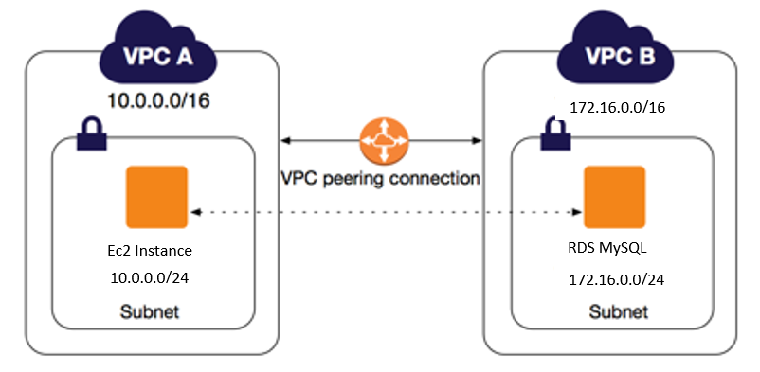
Descripción general de la solución.
Inventory API
Mule Runtime
Notes:
Una empresa minorista líder está iniciando una nueva iniciativa comercial para transformar digitalmente su organización con el fin de cumplir con los la demanda del mercado y respaldar sus iniciativas, programas y objetivos comerciales estratégicos. El CIO global tiene la responsabilidad de la programa general, y se ha creado un nuevo equipo multifuncional para definir la futura arquitectura del estado, identificar el solución e iniciar la primera ola de la implementación, que será implementada por un integrador de sistemas. Una línea específica de business (LoB) ha sido identificada como la primera unidad en adoptar la nueva solución debido a su imperativo estratégico, business impacto y complejidad. Se ha planteado un proyecto táctico como prueba de concepto. El proyecto es mostrar qué tan rápido se pueden construir aplicaciones móviles para respaldar la actividad promocional de solicitar información limitada. camisetas de la edición específicamente diseñadas para el 100 aniversario de la compañía. Con este fin, el requisito para esta reunión es para mostrar un método que permite que estas aplicaciones aún por construir accedan a los datos del inventario de las camisetas y soliciten una pide una de estas camisetas especiales. Una interfaz SOAP existente para los datos ya está disponible pero no se considera ágil suficiente o adecuado para los desarrolladores que crean aplicaciones móviles.
Finally, they understand the benefits of running services in the cloud, but they feel more comfortable hosting their applications
and services on their own data centre. One of the main concerns they have about it is security.

Slide 9
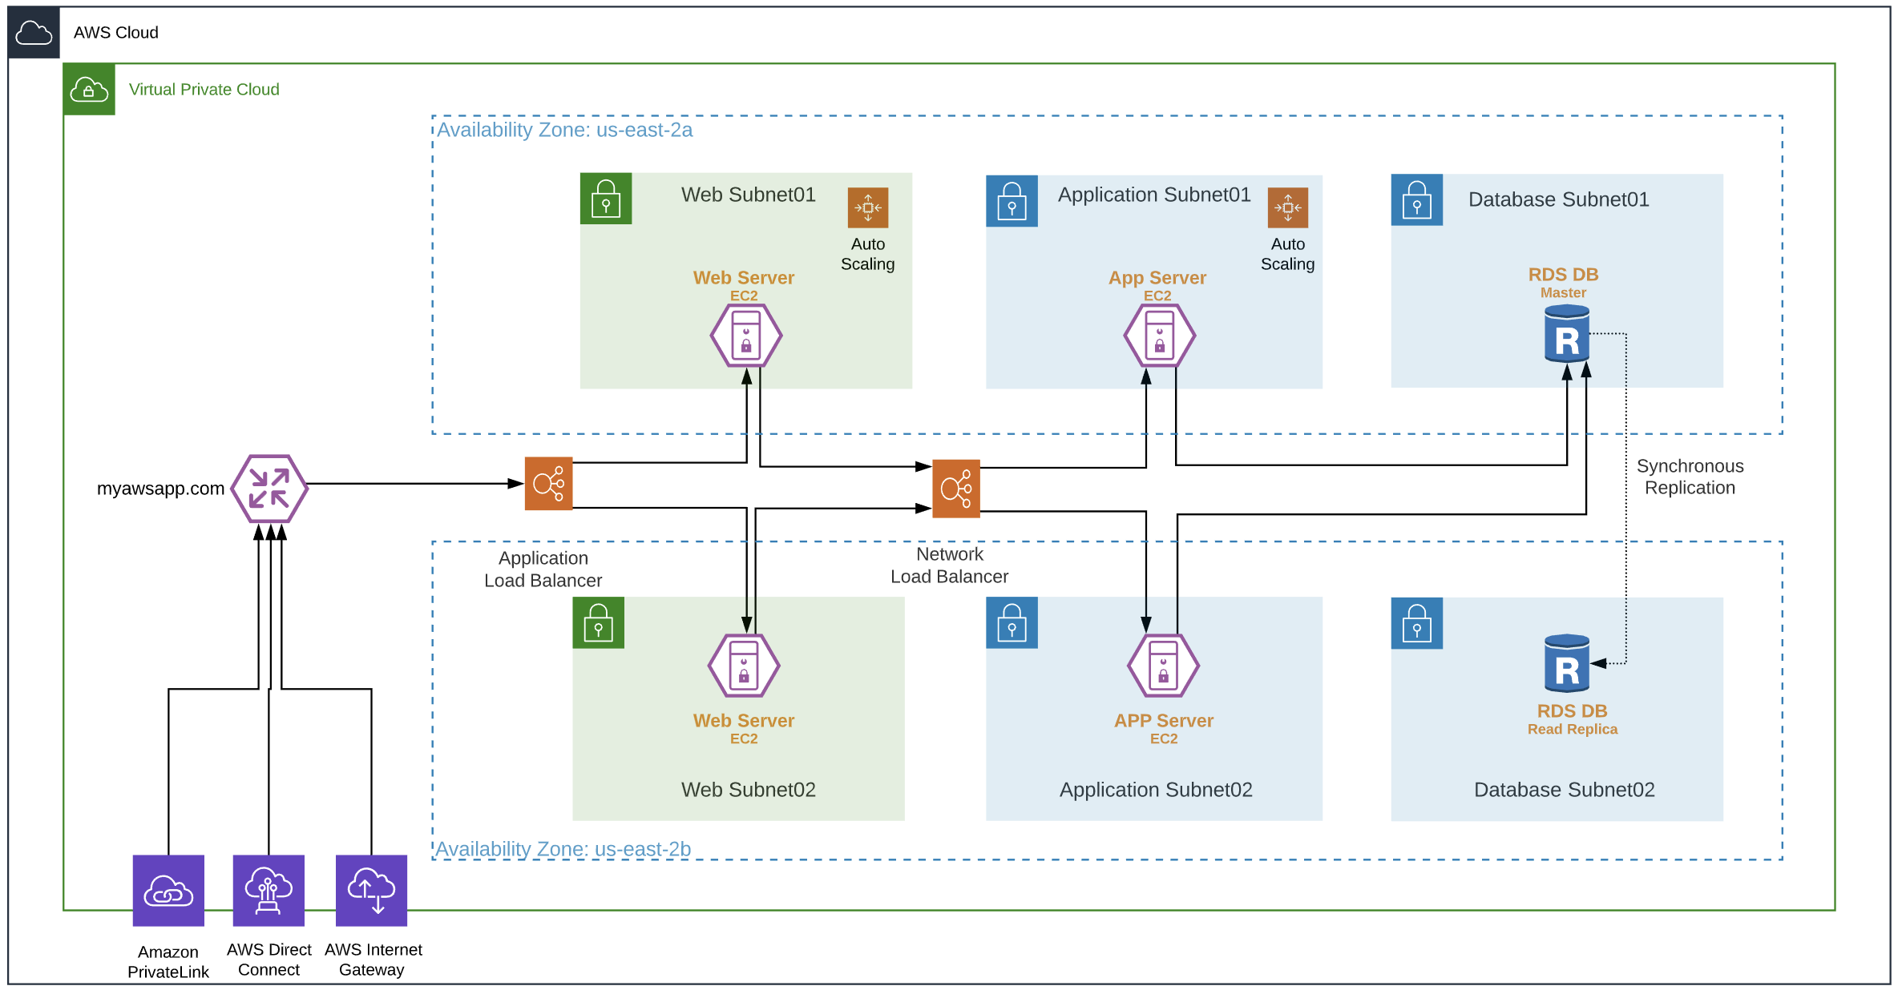
- Networking y principios de seguridad.
Notes:
AWS recomienda una arquitectura de tres niveles para aplicaciones web. Estos niveles se separan para realizar varias funciones de forma independiente. La arquitectura multicapa para aplicaciones web tiene una capa de presentación (nivel web), una capa de aplicación (nivel de aplicación) y una capa de base de datos (nivel de base de datos). Existe la flexibilidad de realizar cambios en cada nivel independientemente de otro nivel. La aplicación requiere escalabilidad y disponibilidad; la arquitectura de tres niveles hace que la escalabilidad y la disponibilidad de cada nivel sean independientes.

Slide 10
- Networking y principios de seguridad.
Grupos de seguridad y NACL.
Base de datos en Subredes Privadas.

Slide 11
DEMO

Slide 12
Muchas gracias!

